Slide 1
Taħriġ prattiku għall-bdiewa u l-veterinarji:
Eżerċizzji fi grupp
MALTA, 2024-03-07/08

Slide 2
"Il-prevenzjoni hija aqwa mill-kura"
Parti I
Ħtieġa globali: tnaqqis tar-reżistenza għall-antimikrobiċi
Qafas regolatorju ġdid
Miżuri preventivi li għandhom jiġu implimentati fil-livell tal-azjendi agrikoli
Qafas regolatorju ġdid
Ħtieġa globali: tnaqqis tar-reżistenza għall-antimikrobiċi
Parti II
Bidliet fil-livell tal-azjendi agrikoli: Fehim komuni bejn il-bdiewa u l-veterinarji
Notes:
The second part of the hands-on-training focuses on the idea of “Prevention is better than cure”. Farmers and veterinarians will work together exploring changes at farm level as preventive measures to reduce the need of reducing antimicrobial use. These implies that a common understanding between farmers and veterinarians is needed.

Slide 3



"Il-prevenzjoni hija aqwa mill-kura"
Ejja naħdmu flimkien biex nipprevjenu u nnaqqsu l-użu tal-antimikrobiċi…
Billi noħolqu punti ta’ azzjoni fl-azjenda agrikola TIEGĦEK (il-klijent).
Notes:
“Lets work together to prevent and reduce the use of antimicrobial”.

Slide 4
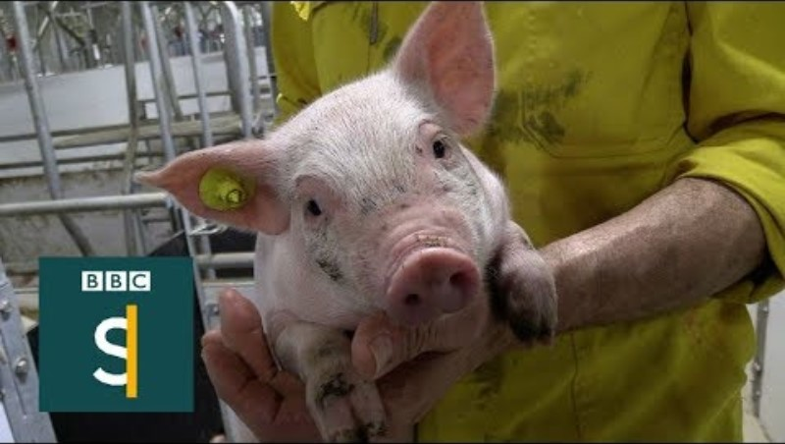
GĦALIEX?
Notes:
https://www.youtube.com/watch?v=jFuQqwBmN8A

Slide 5
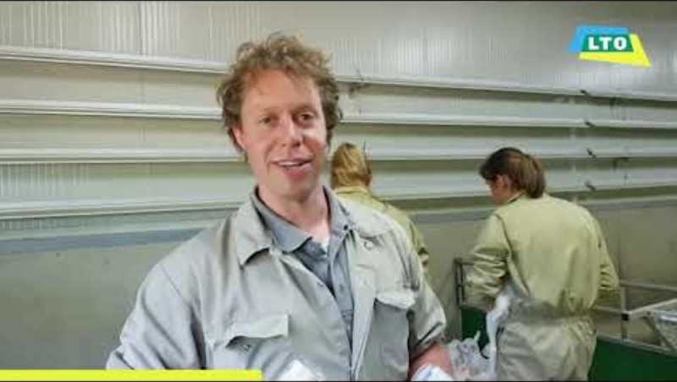
Inrawmu l-kollaborazzjoni bejn il-bdiewa u l-veterinarji
Hemm aktar u aktar kollaborazzjoni bejn il-bidwi u l-veterinarju biex tittejjeb is-saħħa tal-annimali u biex jitnaqqas l-użu tal-antimikrobiċi fil-livell tal-azjenda agrikola… Għax dan effettiv!
L-għan għal-lum huwa li jiġu identifikati oqsma ewlenin komuni li fihom il-bdiewa u l-veterinarji jistgħu jikkollaboraw, li jwassal għal aktar titjib.
Notes:
Using a multi-actor plan on a goat farm (youtube.com)
Rational: A strong and well-established relationship between farmers and veterinarians forms the cornerstone for implementing effective measures at farm level to prevent and reduce the use of antimicrobials. It is therefore crucial to identify common key areas in which they can collaborate to foster trust between veterinarians and farmers. When both groups are able to identify the problems and solutions, this will set a strong basis for improvement.

Slide 6








Se nagħmlu l-eżerċizzji fi grupp li ġejjin:
GE 1
Ostakli għall-implimentazzjoni tal-aħjar prattiki?
Eżerċizzju fi grupp 1
Identifikazzjoni tal-ostakli għall-implimentazzjoni tal-aħjar prattiki
prattiki tat-trobbija tal-annimali
għat-tnaqqis tal-użu u għall-użu responsabbli tal-antimikrobiċi
Ostakli għall-bdiewa identifikati
Ostakli għall-veterinarji identifikati
Eżerċizzju fi grupp 2
Sib soluzzjonijiet
2 a
2 b
biex jittejbu l-prattiki tat-trobbija tal-annimali
biex jitnaqqsu l-ostakli għat-tnaqqis tal-użu u għall-użu responsabbli tal-antimikrobiċi
GE 2a
Speċifiċi
Jitkejlu
Jintlaħaq
Realistiku
F’waqtu
S
M
A
R
T
Identifika
G
O
A
L
S
GE 2b
Xi trid tagħmel?
Kif se tkun taf meta dan ikun intlaħaq?
Huwa fil-poter tiegħek li twettaq dan?
Tista’ realistikament tikseb dan?
Meta eżattament tixtieq tiksbu?
Eżerċizzju fi grupp 3
Il-kondiviżjoni u l-preżentazzjoni tal-eżiti
3 a
3 b
GE 3a
Elenka l-prattiki għat-trobbija
Miżuri għat-tnaqqis tal-użu u għall-użu responsabbli tal-antimikrobiċi
GE 3b
Notes:
The activity will consist in agreeing action points at farm level, measures that are personally valuable to both farmers and veterinarians.
In other countries: Farmers and veterinarians in separate groups
The aim of the exercise is to identify different challenges and opportunities observed in the field that impact the implementation of best practices and further reduction of AMU, such as husbandry conditions, disease situation, biosecurity, animal health visits, diagnostic testing, prescription and use of antimicrobials, etc. The findings of this GE1 will serve as a basis for GE2a and GE2b.

Slide 7

Tħabbira
Wara l-eżerċizzju fi grupp 2a u 2b, se tintalab tikteb punt ta’ azzjoni SMART għalik stess – biex jiġi implimentat fl-azjenda agrikola tiegħek/tal-klijent tiegħek
Speċifiċi
Jitkejlu
Jintlaħaq
Realistiku
F’waqtu
S
M
A
R
T
G
O
A
L
S
Xi trid tagħmel?
Kif se tkun taf meta dan ikun intlaħaq?
Huwa fil-poter tiegħek li twettaq dan?
Tista’ tirealistikamentkseb dan?
Meta eżattament tixtieq tiksbu?
Pereżempju:
Billi tanalizza r-riżultati tat-testijiet tad-demm u tal-linja tat-tbiċċir u taġġusta l-politika tat-tilqim kif xieraq, ma jkun hemmx sogħla fil-qżieqeż tal-ftim fi żmien xahrejn.

Slide 8
Eżerċizzju fi grupp 1
Identifikazzjoni tal-ostakli għall-implimentazzjoni tal-aħjar prattiki
45
MIN
…biex titnaqqas aktar il-ħtieġa li jintużaw l-antimikrobiċi
Gruppi maqsuma skont l-ispeċi:
Malta
Tistgħu tmorru fin-numru tal-mejda tagħkom!
Grupp 1
Bovini
Grupp 2
Tjur u akkwakultura
Grupp 3
Tjur
Grupp 4
Ruminanti żgħar 1
Grupp 5
Ruminanti żgħar 2
Grupp 6
Ħnieżer
Notes:
Note for Malta: groups will be mixed of farmers and veterinarians, considering the reduced number of veterinarians.
In other countries, groups will be separated.
For the group facilitators in Malta: give farmers 1 colour of post-its, and vets another colour. Ask in the last 10 minutes to the farmers (and the vets) to ‘change hats’: will they answer the questions differently? Now, give to the farmers the post-it colours of the vets, and to the vets the post-it colours of the farmers.
The aim of the exercise is to identify different challenges and opportunities observed in the field that impact the implementation of best practices and further reduction of AMU, such as husbandry conditions, disease situation, biosecurity, animal health visits, diagnostic testing, prescription and use of antimicrobials, etc. The findings of this GE1 will serve as a basis for GE2a and GE2b.
(small ruminants – poultry – swine – bovine)
Small ruminants group will be subdivided into 2 groups
Other participants of species (rabbits, land animals, aquaculture) are placed into the groups where they can most relate to

Slide 9
Eżerċizzju fi grupp 1
Identifikazzjoni tal-ostakli għall-implimentazzjoni tal-aħjar prattiki
45
MIN
Jekk jogħġobkom, wieġbu l-mistoqsijiet li ġejjin:
  X’inhuma l-aktar antimikrobiċi użati fl-ispeċi tagħkom u għal liema kundizzjonijiet?
  X’inhuma l-ostakli biex jitnaqqas l-AMU għal dawn il-kundizzjonijiet?
  Ikkategorizza l-ostakli fi 3 (tip wieħed ta’ ostaklu għal kull paġna)
      Prattiki tat-trobbija tal-annimali
      Tnaqqis tal-użu u użu responsabbli tal-antibijotiċi
      Oħrajn
Aħdmu fuq il-post-its biex tpoġġu t-tweġibiet tagħkom fuq il-flip-overs
Notes:
In other countries: Farmers and veterinarians in separate groups
The aim of the exercise is to identify different challenges and opportunities observed in the field that impact the implementation of best practices and further reduction of AMU, such as husbandry conditions, disease situation, biosecurity, animal health visits, diagnostic testing, prescription and use of antimicrobials, etc. The findings of this GE1 will serve as a basis for GE2a and GE2b.

Slide 10
Diskussjoni fil-plenarja Eżerċizzju fi grupp 1
Malta
Gruppi | Q1 | Q2 - Ostakli
 | L-Antimikrobiku l-aktar użat | Prattiki tat-trobbija tal-annimali | Tnaqqis tal-użu u l-użu responsabbli tal-AM | Oħrajn
Grupp 1
Grupp 2
Grupp 3
Grupp 4
Grupp 5
Grupp 6

Slide 11
Eżerċizzju fi grupp 2a - Sib soluzzjonijiet biex tindirizza dawn l-ostakli - Prattiki tat-trobbija tal-annimali
Bdiewa u veterinarji mħalltin fi grupp wieħed (1), maqsuma skont l-ispeċi
Ħudu l-flip-over tal-eżerċizzju fi grupp preċedenti: prattiki tat-trobbija tal-annimali
Ħudu flip-over ġdida biex twieġbu l-mistoqsijiet:
  X’inhuma l-opportunitajiet/hemm prattiki tajbin?
  X’inhuma s-soluzzjonijiet biex jiġu indirizzati dawn l-ostakli?
  Oħloq mira SMART għalik stess - biex tiġi implimentata fl-azjenda agrikola tiegħek/tal-klijent tiegħek
  Aħdmu fuq il-post-its biex tpoġġu t-tweġibiet tagħkom fuq il-flip-overs
50
MIN
Notes:
Topics for discussion (non-exhaustive):
o Hygiene practices
o Biosecurity measures
o Nutrition
o Animal welfare
o Vaccines schemes
o Other management measures

Slide 12
Eżerċizzju fi grupp 2a - Sibu soluzzjonijiet biex tindirizzaw dawn l-ostakli - It-tnaqqis tal-użu u l-użu responsabbli tal-antimikrobiċi
Bdiewa u veterinarji mħalltin fi grupp wieħed (1), maqsuma skont l-ispeċi
Ħudu l-flip-over tal-eżerċizzju fi grupp preċedenti: Tnaqqis tal-użu u l-użu responsabbli tal-antimikrobiċi
Ħudu flip-over ġdida biex twieġbu l-mistoqsijiet:
  X’inhuma l-opportunitajiet/hemm prattiki tajbin?
  X’inhuma s-soluzzjonijiet biex jiġu indirizzati dawn l-ostakli?
  Oħloq mira SMART għalik stess - biex tiġi implimentata fl-azjenda agrikola tiegħek/tal-klijent tiegħek
  Aħdmu fuq il-post-its biex tpoġġu t-tweġibiet tagħkom fuq il-flip-overs
50
MIN
Notes:
Topics for discussion (non-exhaustive):
o Hygiene practices
o Biosecurity measures
o Nutrition
o Animal welfare
o Vaccines schemes
o Other management measures

Slide 13
Eżerċizzju fi grupp 3a: Preżentazzjoni tar-riżultati: soluzzjonijiet għal prattiki aħjar tat-trobbija tal-annimali
Kull mejda tindirizza preżentatur wieħed
“Prattiki aħjar tat-trobbija tal-annimali b’liema mod jistgħu jikkontribwixxu għat-tnaqqis tal-AMU?”
Kull preżentatur jippreżenta riżultat wieħed mis-sessjoni fil-mejda tiegħu/tagħha
Imbagħad ngħaddu għall-mejda li jmiss - semmu riżultat li jkun għadu ma ssemmiex qabel!
Notes:
Presenter will often be one of the trainers
In case there is remaining time for discussion:
Questions:
What are the similarities with the outcomes of your sector?
What are the differences?
What raises questions? / What stands out?

Slide 14
Eżerċizzju fi grupp 3a – Diskussjoni fil-plenarja – Preżentazzjoni tar-riżultati - Soluzzjonijiet għall-ostakli biex jittejbu l-prattiki tat-trobbija
Malta
Gruppi | Q1 – Opportunitajiet / prattiki tajbin | Q2 – Soluzzjonijiet biex jiġu indirizzati dawn l-ostakli | Għan SMART
Grupp 1
Grupp 2
Grupp 3
Grupp 4
Grupp 5
Grupp 6

Slide 15
Eżerċizzju fi grupp 3b: Preżentazzjoni tar-riżultati: miżuri biex jitnaqqas l-użu tal-antimikrobiċi u biex dawn jintużaw b’mod aktar responsabbli
Kull mejda tindirizza preżentatur wieħed
“Il-prattiki li għandhom jiġu implimentati b’liema mod jistgħu jikkontribwixxu għat-tnaqqis tal-AMU?”
Kull preżentatur jippreżenta riżultat wieħed mis-sessjoni fil-mejda tiegħu/tagħha
Imbagħad ngħaddu għall-mejda li jmiss - semmu riżultat li jkun għadu ma ssemmiex qabel!
20
MIN
Notes:
Presenter will often be one of the trainers
In case there is remaining time for discussion:
Questions:
What are the similarities with the outcomes of your sector?
What are the differences?
What raises questions? / What stands out?

Slide 16
Eżerċizzju fi grupp 3b - Diskussjoni fil-plenarja - Preżentazzjoni tar-riżultati - Soluzzjonijiet għall-ostakli għat-tnaqqis tal-użu u għall-użu responsabbli tal-antimikrobiċi
Malta
Gruppi | Q1 – Opportunitajiet / prattiki tajbin | Q2 – Soluzzjonijiet biex jiġu indirizzati dawn l-ostakli | Għan SMART
Grupp 1
Grupp 2
Grupp 3
Grupp 4
Grupp 5
Grupp 6

Slide 17
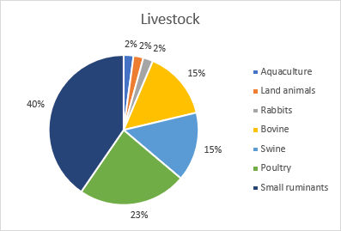
Participants - Malta
Malta
SR: 22
Poultry: 12
Swine: 8
Bovine: 8
Other: 3
Notes:
Malta

Slide 18
Needed material
6x Flip-overs
Markers
Post-its – in different colours

Slide 19
Needed help from other trainers
Malta
We will have 6 subgroups
  Each trainer goes to 1 group and helps with writing down the findings on the flip-overs. The trainers will give the presentations in GE3a+b
  T1 – Small ruminants group 1
  T2 – Small ruminants group 2
  T3 – Poultry & fish
  T4 - Poultry
  T1 – Swine
  T4 – Bovine
Notes:
19

